Slide 1

VANNSKUTER - UTFORDRINGER

Slide 2
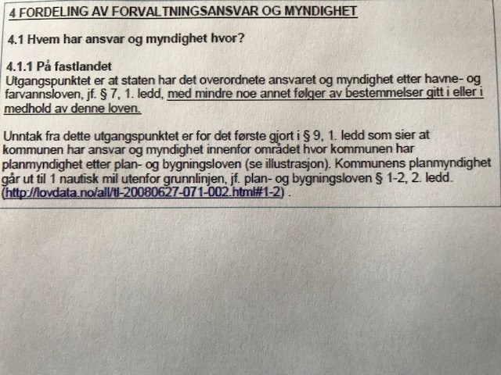
Havne- og farvannsloven

Slide 3
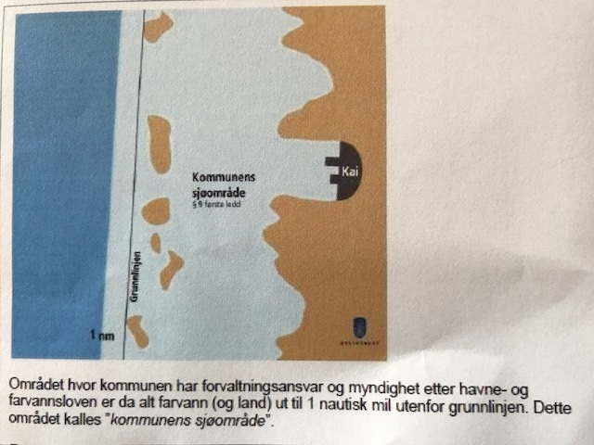
Kommunens sjøområde

Slide 4
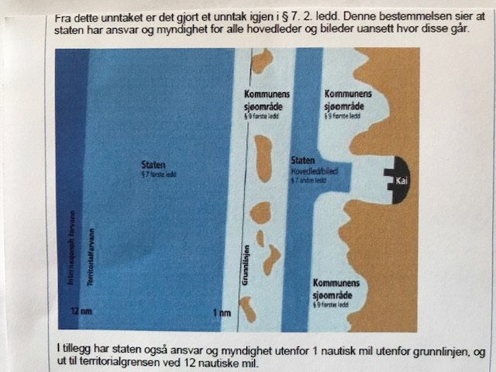
Statens sjøområde

Slide 5
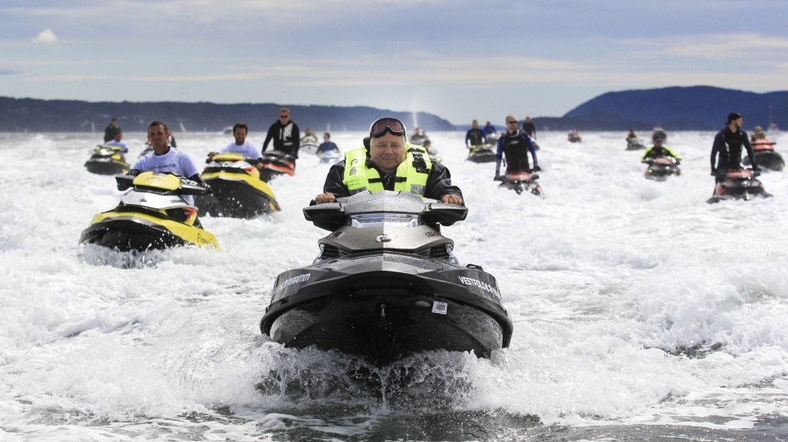
Opphevelse av vannscooter- forskriften

Slide 6

Kommunene kan fortsatt ved behov fastsette lokale forskrifter om bruk av vannscooter.

Slide 7
Kommunenes hjemmel
Kommunene har i forskrift 15. desember 2009 nr. 1546 om fartsbegrensninger i sjø, elv og innsjø hjemmel til å gi lokale forskrifter med fartsgrenser. Denne forskriften har også generelle krav om aktsomhet, sikkerhet og hensyn til badende. Kommunene har også hjemmel i lov 17. april 2009 nr. 19 om havner og farvann (havne- og farvannsloven) til å begrense bruk av fartøy på sjøen av hensyn til friluftsliv, miljø, fremkommelighet, trygg ferdsel og forsvarlig bruk. Det vil fortsatt være forbudt å bruke vannscooter i enkelte verneområder.

Slide 8
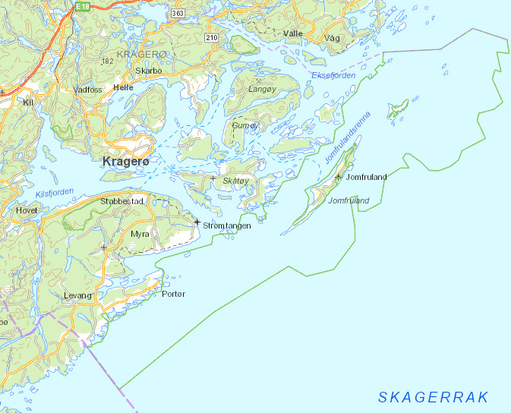

Slide 9
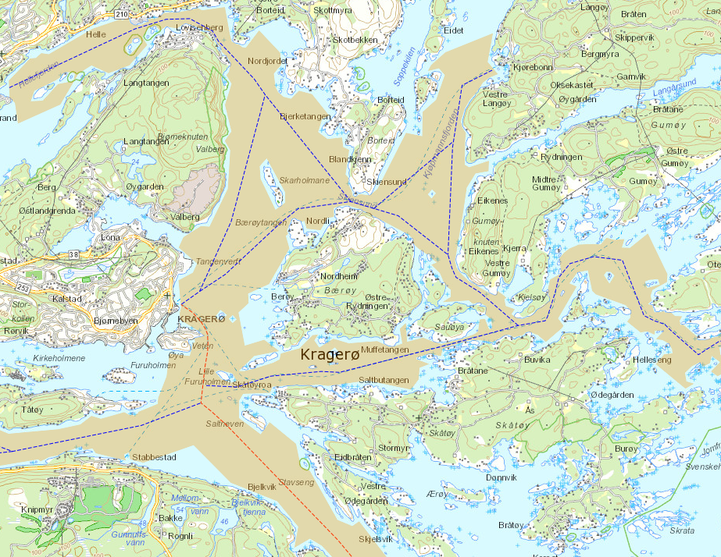

Slide 10
Problemstillinger
Hjemler ny forskrift muligheten for å regulere kun vannskuter?
Kan kommunen kun regulere eget sjøområde?
Lokal forskrift som også regulerer forbud i Statens området (farledene) – må den godkjennes av Kystverket?
Hvem kan overprøve et Kommunestyrevedtak vedrørende lokal forskrift som også omfatter farledene, når beslutningskompetansen er gitt Kommunestyret?
Kan kommunen lage lokal forskrift knyttet til vernede områder (nasjonalpark), selv om disse delvis er farleder.

